Slide 1
Экономика потребителя
Занятие 1

Slide 2
Потребитель
Потребитель – субъект экономики, который приобретает и использует товары и услуги для удовлетворения своих потребностей
Физические лица (человек, семья)
Юридические лица (фирмы)
Государство

Slide 3
Цель потребителя
Извлечь максимальную полезность от потребления товаров и услуг.
На достижение этой цели направлено рациональное поведение потребителя (покупателя).

Slide 4
Ограниченность ресурсов
Потребителя ограничивают:
Уровень доходов
Цены на товары
Ассортимент товаров
Доступ к товарам и т.д.

Slide 5
Источники дохода потребителя
Зарплата
Прибыль от предпринимательской деятельности
Социальные выплаты государства
Доход от собственности
Процент по вкладам
Доход от ценных бумаг

Slide 6
Доход
Расходы
На потребление
Сбережения
Банковские вклады
Ценные бумаги
Золото, драг. Металлы
Недвижимость
страхование
Обязательные
произвольные
Питание, одежда, услуги ЖКХ,
Транспорт
лекарства
Отдых, Спорт, образование,
предметы роскоши

Slide 7
Закон Энгеля
Структура расходов на потребление зависит от уровня доходов.
Чем выше доход потребителя, тем меньше доля его расходов на продовольственные товары.
По доле расходов семей на питание можно судить о благосостоянии страны

Slide 8


Slide 9
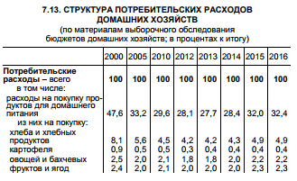

Slide 10
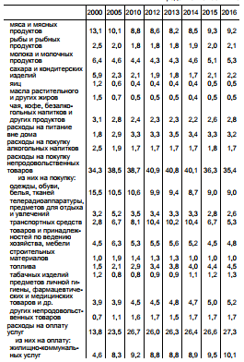

Slide 11
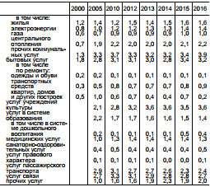

Slide 12


Slide 13
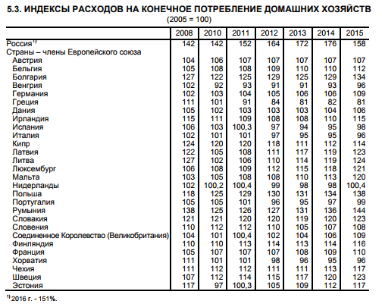

Slide 14
Доход
Реальный(с учетом инфляции)
Номинальный (без учета инфляции)

Slide 15
Уровень жизни
Показатель обеспеченности населения товарами, услугами и условиями жизни, необходимыми для комфортного и безопасного существования.

Slide 16
Показатели уровня жизни
объем ВВП на душу населения (уровень доходов)
+
Средняя продолжительность жизни
Уровень образования и здравоохранения
Состояние окружающей среды
Доступность культуры
Безопасности человека
Качество жизни

Slide 17
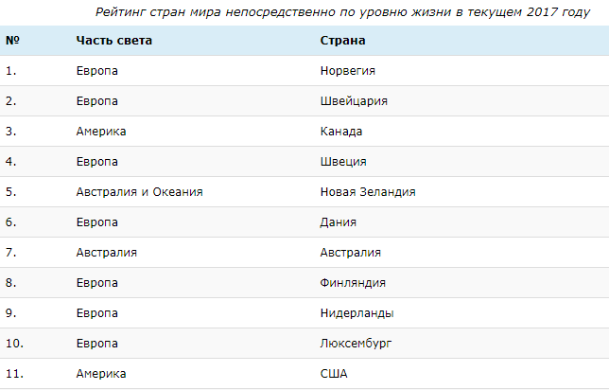

Slide 18
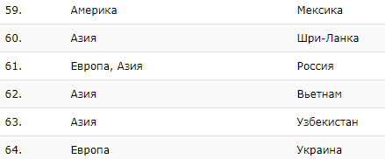

Slide 19
Рейтинги России
Уровень коррупции – 119 место.
Качество знаний – 26 место
Качество здоровья – 44 место
Уровень безопасности – 98 место
Свобода граждан – 114 место

Slide 20
Экономическая культура
Система ценностей и мотивов хозяйственной деятельности, экономических знаний граждан и норм, регулирующих экономические отношения.

Slide 21
Социальные установки
Отношение к собственности
Отношение к труду
Отношение к потреблению и т.д.

Slide 22
Производитель
Цель – получение прибыли
Основная проблема – ограниченность ресурсов
Рациональное поведение производителя – в эффективном их использовании
Экономическая свобода предполагает социальную ответственность предпринимателя

Slide 23
Экономическая свобода и социальная ответственность
Стремление к максимальной прибыли может противоречить интересам и ценностям общества
Предприниматель должен руководствоваться не только личными интересами, но и интересами общества в целом.
Вопросы экологии, социальной стабильности, уровень культуры и образования, уровень здоровья.

Slide 24
Задание на оценку
Ответить на вопросы к документу Адама Смита «Исследование о природе и причинах богатства народов» (стр.135-136 учебника).

Slide 25
Время выполнения 25 минут
Оценки:
«5» – на все вопросы даны полные и развернутые ответы
«4» – ответы даны на все 6 вопросов, которые недостаточно раскрыты в полном объеме
«3» - даны краткие ответы на все 6 вопросов.

Slide 26
Задание на дом
Подготовиться к ответам на вопросы 1-5 страница 137 учебника.

